Slide 1
UNIVERSIDADE ESTADUAL PAULISTA UNESP - Campus de Bauru/SP Departamento de Engenharia Civil e Ambiental
2133 – ESTRUTURAS DE CONCRETO III
ESCADAS DE CONCRETO ARMADO
Prof. Dr. PAULO SÉRGIO BASTOS
Bauru – Jan/20

Slide 2
FONTE PRINCIPAL:
MACHADO, C.P. Projeto Estrutural de Edifícios em Concreto Armado – Escadas. São Paulo, FDTE/EPUSP, 1983.

Slide 3
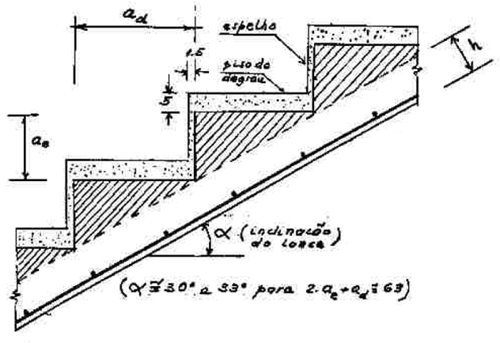
7.1 Dimensões Recomendadas
Para uma boa funcionalidade da escada, recomenda-se:
a_{e} = 16 a 19 cm
a_{d} = 28 a 30 cm
2a_{e} + a_{d} = 61 a 65
α ≅ 30° a 33°

Slide 4
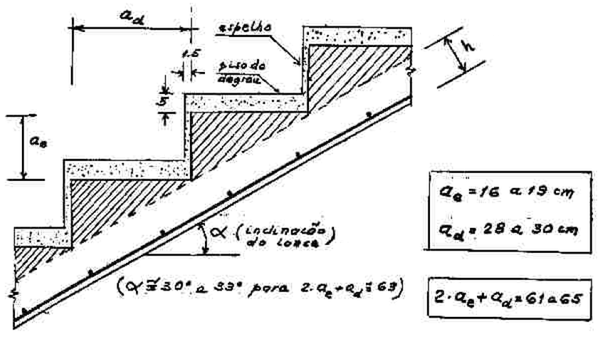
7.1 Dimensões Recomendadas

Slide 5
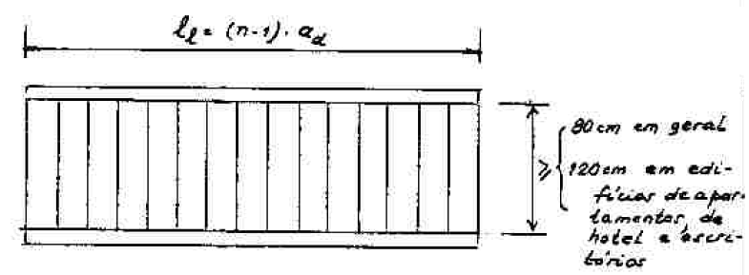
7.1 Dimensões Recomendadas

Slide 6
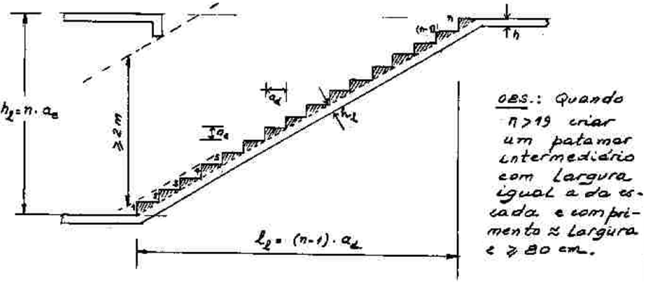
7.1 Dimensões Recomendadas

Slide 7
7.2 Carregamentos nas Escadas
a) Peso próprio (g ou g_{i})
Laje mais o enchimento variável.
Geralmente é avaliado por m² de projeção horizontal.

Slide 8
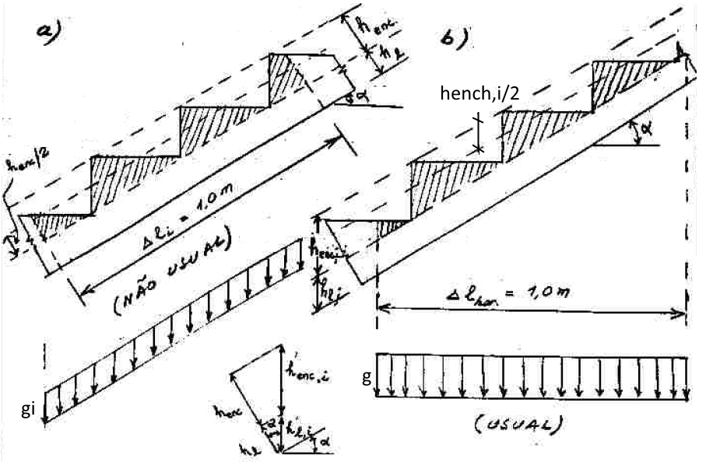
7.2 Carregamentos nas Escadas
a) Peso próprio (g ou g_{i})

Slide 9
7.2 Carregamentos nas Escadas
a) Peso próprio (g ou g_{i})
$$\cos{α}=\frac{a}{b}=\frac{h_{ench}+h_{λ}}{h_{ench,i}+h_{λ,i}}$$
c
b
h_{ench,i}
(g)
$$h_{ench,i}+h_{λ,i}=\frac{h_{ench}+h_{λ}}{\cos{α}}$$
a
h_{ench} (g_{i})
α
h_{,i}
h
α

Slide 10
7.2 Carregamentos nas Escadas
a) Peso próprio (g ou g_{i})
Por m² de superfície inclinada (FTOOL):
g_{i} = γ_{concr} (h_{ench}/2 + h)
Por m² de projeção horizontal:
g = γ_{concr} (h_{ench,i}/2 + h_{,i})
$g=γ_{concr}\frac{\frac{h_{ench}}{2}+h_{λ}}{\cos{α}}$ = $g_{i}/\cos{α}$

Slide 11
7.2 Carregamentos nas Escadas
a) Peso próprio (g ou g_{i})
g > g_{i}
com g ou g_{i} , a carga vertical resultante é a mesma.

Slide 12
7.2 Carregamentos nas Escadas
b) Revestimento do piso
- de 0,5 a 1,0 kN/m² (50 a 100 kgf/m²)
na projeção horizontal
O correto é avaliar esta carga em função do piso real, previsto no projeto arquitetônico.
Consultar a NBR 6120 ou o fabricante do piso.

Slide 13
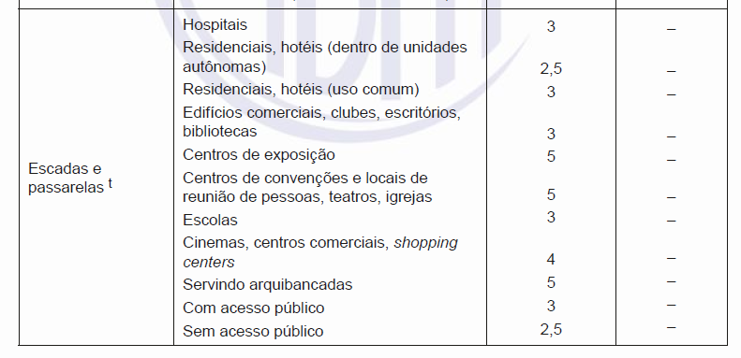
7.2 Carregamentos nas Escadas
c) Ação Variável (q)
Tabela 10 da NBR 6120/2019:

Slide 14
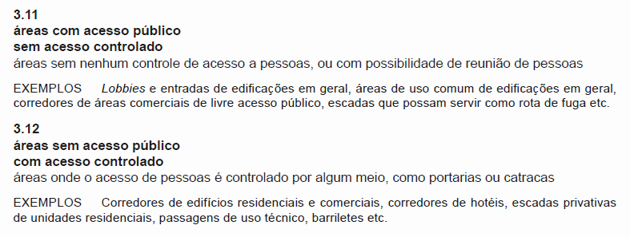
7.2 Carregamentos nas Escadas
c) Ação Variável (q)

Slide 15
7.2 Carregamentos nas Escadas
c) Ação Variável (q)
Verificação do degrau:
g_{tot}
2,5 kN

Slide 16
7.2 Carregamentos nas Escadas
c) Ação Variável (q)
Carga na viga de apoio do degrau:
g_{tot} + q
R_{viga}
A viga de apoio da escada em balanço deve ser dimensionada à torção.

Slide 17
7.2 Carregamentos nas Escadas
d) Ação no parapeito
NBR 6120/2019:

Slide 18
7.2 Carregamentos nas Escadas
d) Ação no parapeito
NBR 6120/2019:

Slide 19
7.2 Carregamentos nas Escadas
d) Ação no parapeito
Carga de gradil: 0,3 a 0,5 kN/m
Parapeito como parede: depende da espessura e da unidade de alvenaria.
Para cargas baixas, simplificadamente pode-se considerar a carga do corrimão (gradil, parapeito, etc.) somada à carga por m² da laje da escada.
Se existir viga sob o parapeito, a carga pode ser considerada aplicada na viga.

Slide 20
7.3 Tipos Usuais de Escadas
As escadas podem ser classificadas segundo tipos diferentes, sendo a formada por lajes a mais comum.
- Em Laje Armada Longitudinalmente;
- Em Laje Armada Transversalmente;
- Em Laje Armada em Cruz (ou nas duas direções).

Slide 21
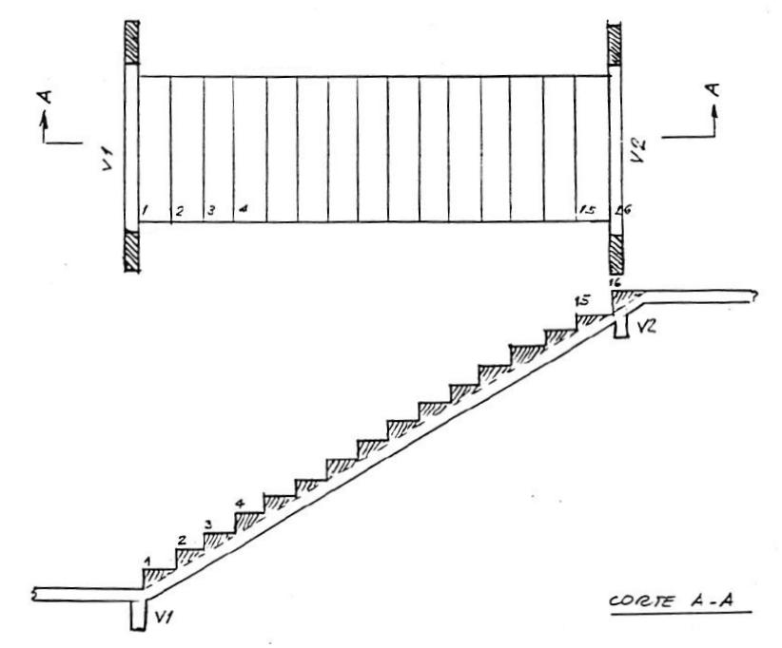
7.3.2.2 Escada em Laje Armada Longitudinalmente
A laje da escada não tem vigas de apoio nas bordas maiores, tem só nas duas bordas menores.

Slide 22
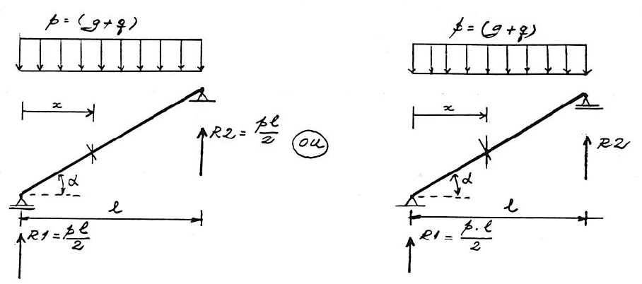
7.3.2.2 Escada em Laje Armada Longitudinalmente

Slide 23
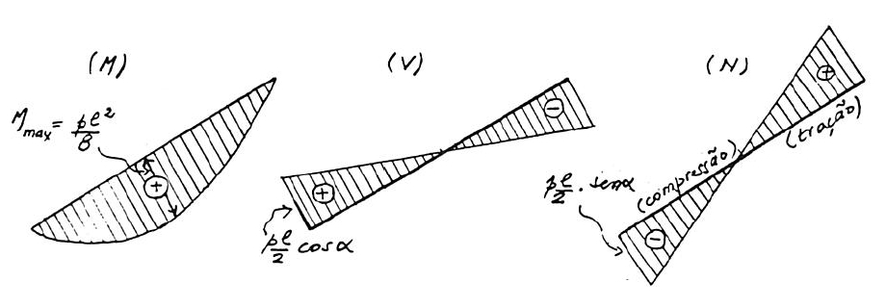
7.3.2.2 Escada em Laje Armada Longitudinalmente
$N_{x}=\left(\frac{pλ}{2}−px\right)$ sen α
$V_{x}=\left(\frac{pλ}{2}−px\right)$ cos α
$M_{x}=\frac{pλ}{2}x −$ $\frac{p}{2}x^{2}$

Slide 24
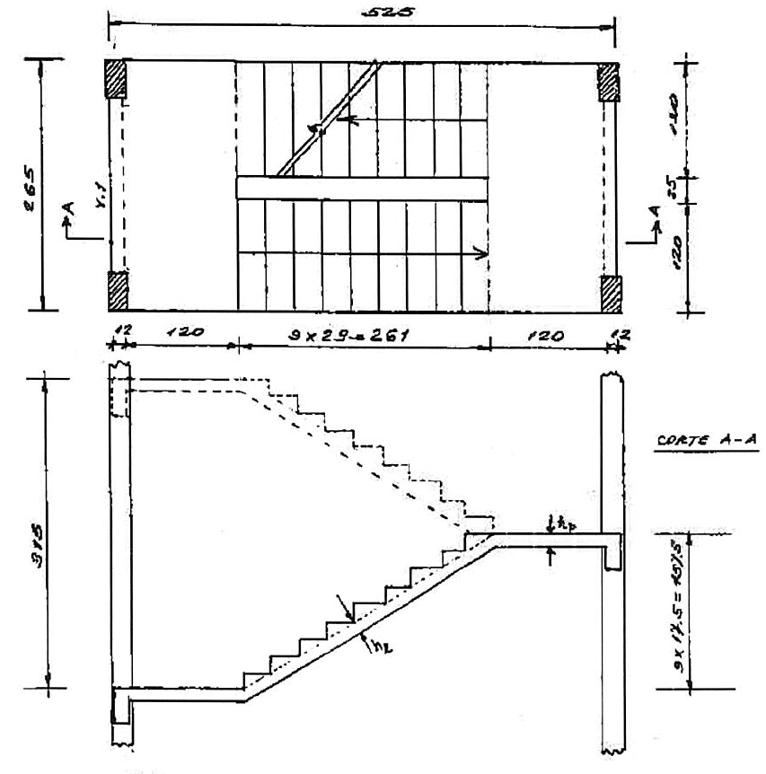
7.3.2.2 Escada em Laje Armada Longitudinalmente
Machadopág. 7.25

Slide 25
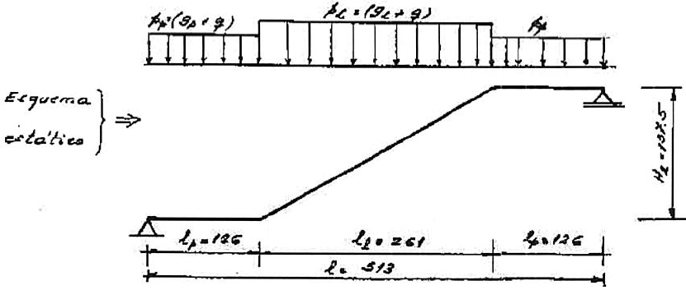
7.3.2.2 Escada em Laje Armada Longitudinalmente
pág. 7.25

Slide 26
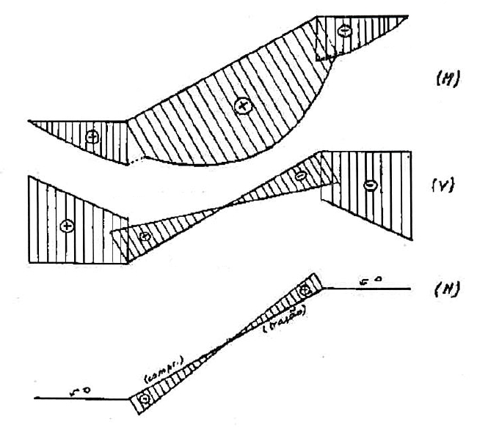
7.3.2.2 Escada em Laje Armada Longitudinalmente
pág. 7.26

Slide 27
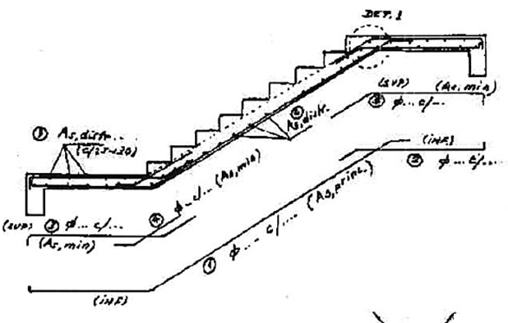
7.3.2.2 Escada em Laje Armada Longitudinalmente
pág. 7.26

Slide 28
7.3.2.2 Escada em Laje Armada Longitudinalmente
pág. 7.26

Slide 29
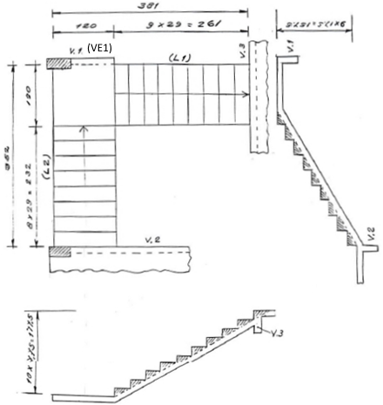
7.3.2.2 Escada em Laje Armada Longitudinalmente
pág. 7.27
VE1

Slide 30
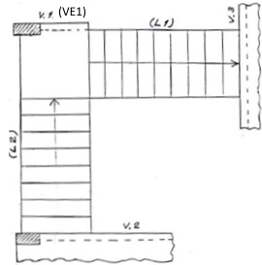
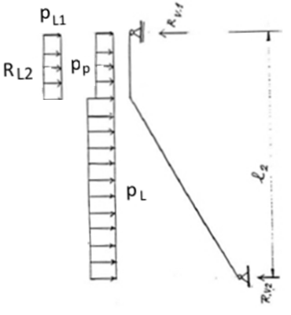
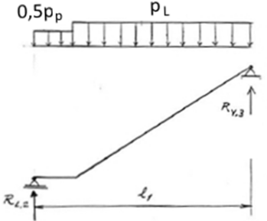
7.3.2.2 Escada em Laje Armada Longitudinalmente
(Machado,
pág. 7.27)
R_{VE1}

Slide 31
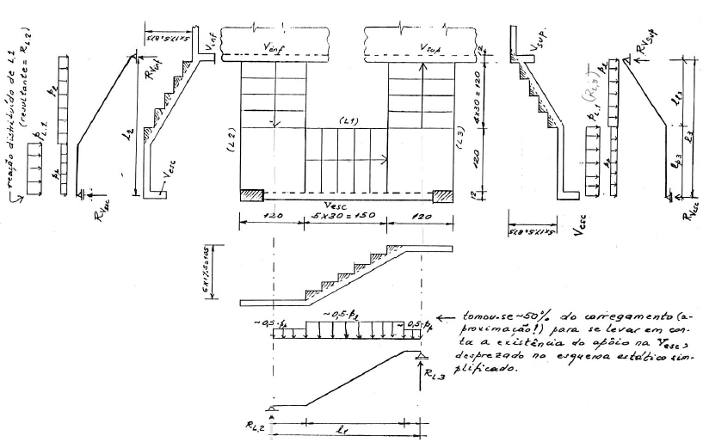
7.3.2.2 Escada em Laje Armada Longitudinalmente
(Machado, pág. 7.28)

Slide 32
7.3.2.2 Escada em Laje Armada Longitudinalmente
(Machado, pág. 7.28)

Slide 33
7.3.2.2 Escada em Laje Armada Longitudinalmente
(Machado, pág. 7.28)

Slide 34
7.3.2.2 Escada em Laje Armada Longitudinalmente
(Machado, pág. 7.28)

Slide 35
7.3.2.3 Escada em Laje Armada Transversalmente
Neste caso existem vigas de apoio nas bordas maiores da laje da escada, e a laje trabalha em uma direção, a da largura.
Em escadas usuais de pequena largura (∼ 1,5 m) a contribuição dos degraus pode ser desprezada.
Em escadas muito largas, a colaboração dos degraus de concreto na resistência às tensões de compressão da flexão deve ser considerada, por motivo de economia.

Slide 36
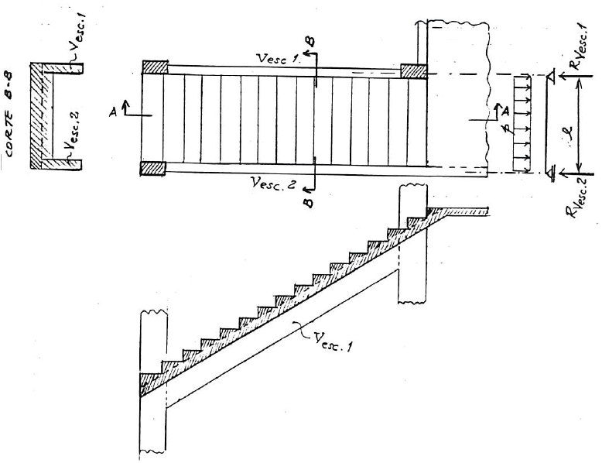
7.3.2.3 Escada em Laje Armada Transversalmente
pág. 7.30

Slide 37
7.3.2.5 Escada em Laje Armada em Cruz
Neste caso, a laje da escada apoia-se nos quatro lados, e não existe uma direção principal. É indicada para vãos grandes (∼ 6 m).
$$=\frac{λ_{y}}{λ_{x}}≤2$$
Os momentos fletores e as reações de apoio são calculados com auxílio de tabelas de lajes da “Teoria das Placas” (Bares, Czerny, etc.). Duas armaduras principais são dimensionadas (A_{sx} e A_{sy}).

Slide 38
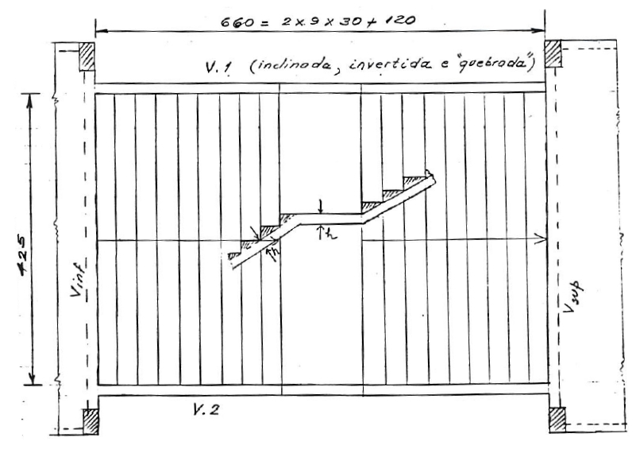
7.3.2.5 Escada em Laje Armada em Cruz

Slide 39
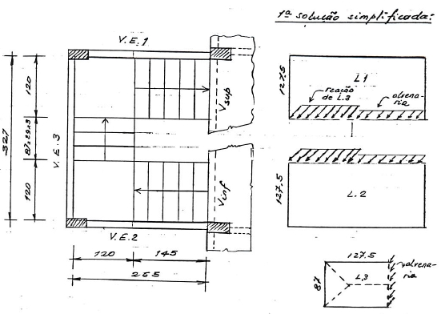
Escada calculada como laje:
(Machado, pág. 7.38)

Slide 40
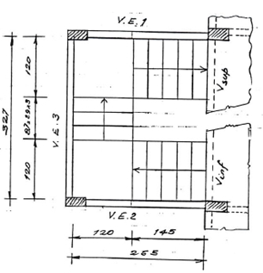
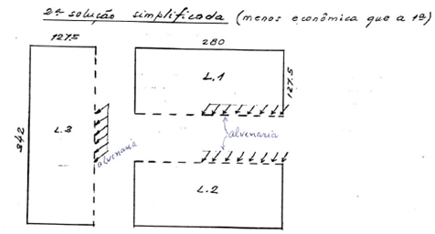
Escada calculada como laje:
(Machado, pág. 7.38)

Slide 41
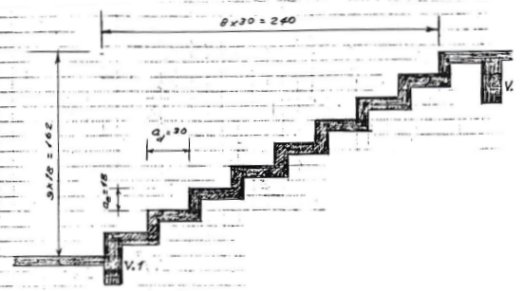
Escada em cascata:
(Machado, pág. 7.40)

Slide 42
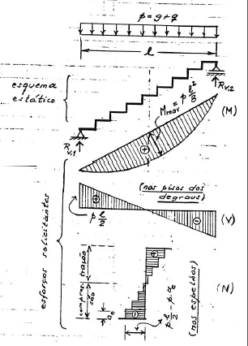
Escada em cascata:
(Machado, pág. 7.40)

Slide 43
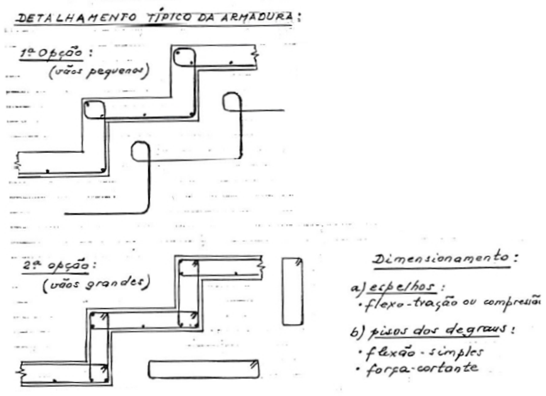
Escada em cascata:
(Machado, pág. 7.40)

Slide 44
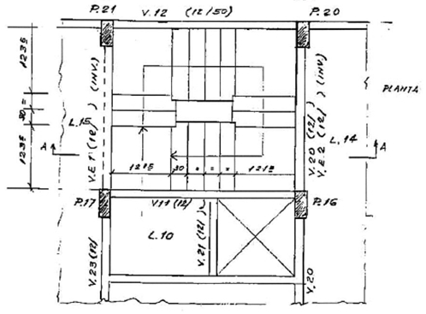
Exemplo de Escada:
(Machado, pág. 7.42)

Slide 45
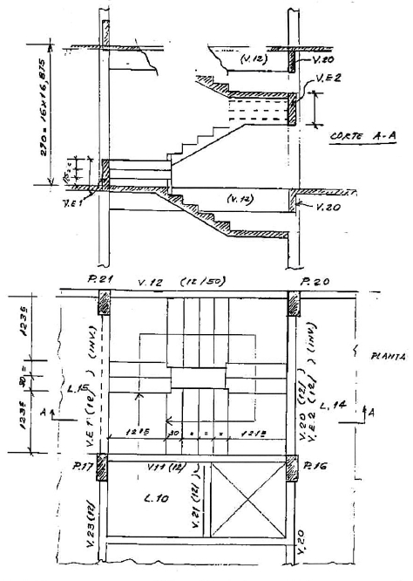
Exemplo de
Escada:
(Machado, pág. 7.42)

Slide 46
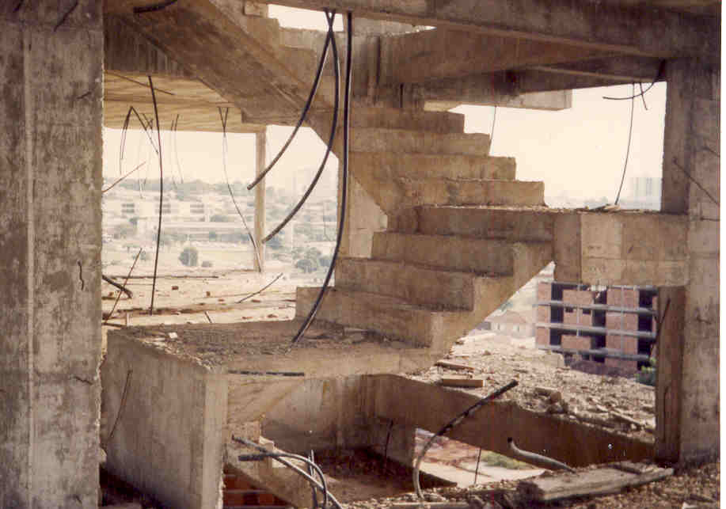
Escada de edifício com lajes maciças apoiadas em vigas.

Slide 47
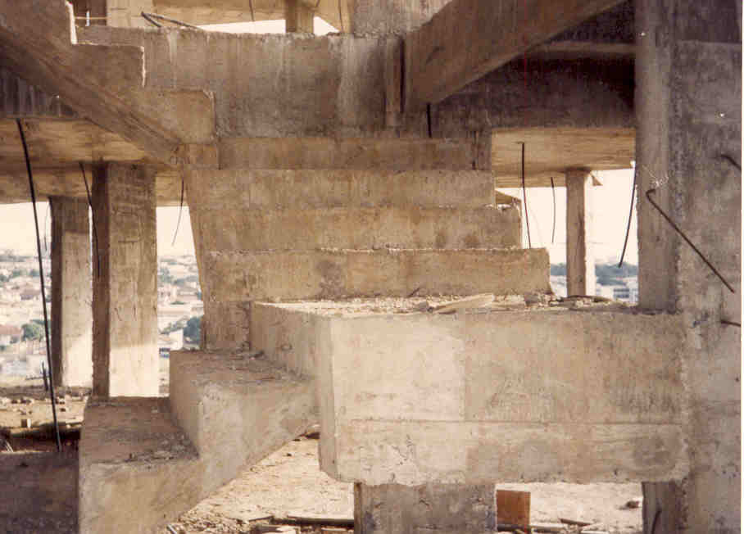
Escada de edifício com lajes maciças apoiadas em vigas.

Slide 48
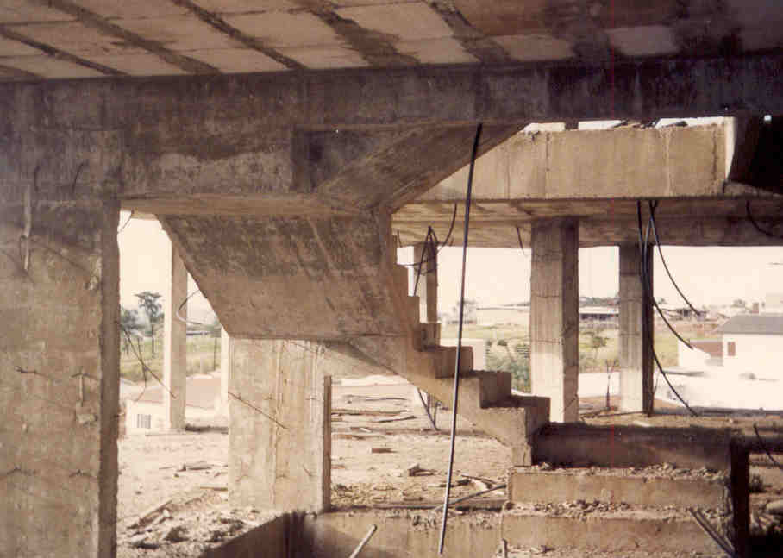
Escada de edifício com lajes maciças apoiadas em vigas.

Slide 49
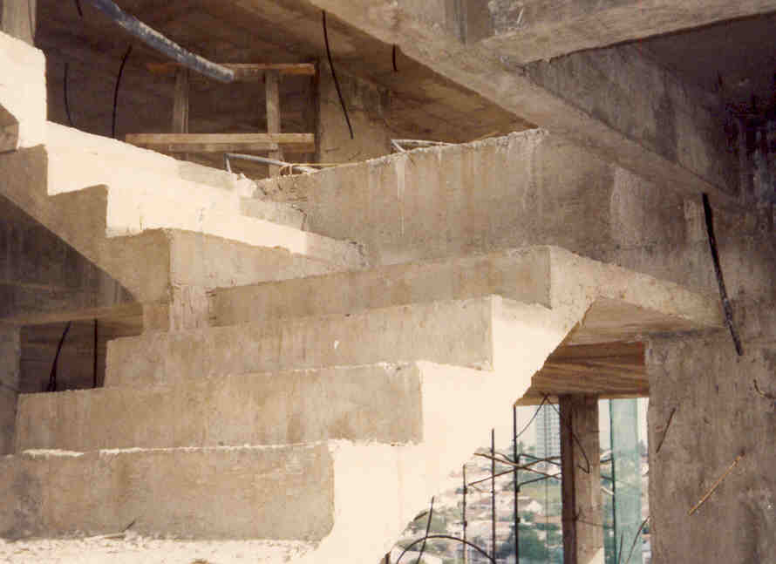
Escada de edifício com lajes maciças apoiadas em vigas.

Slide 50
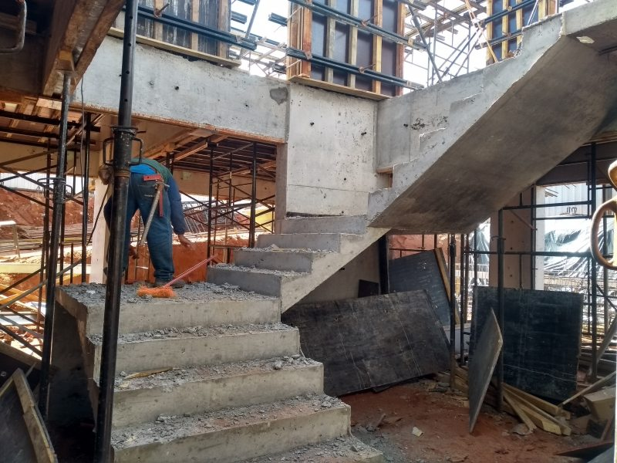
Escada de Edifício
(Foto de Cortesia)

Slide 51
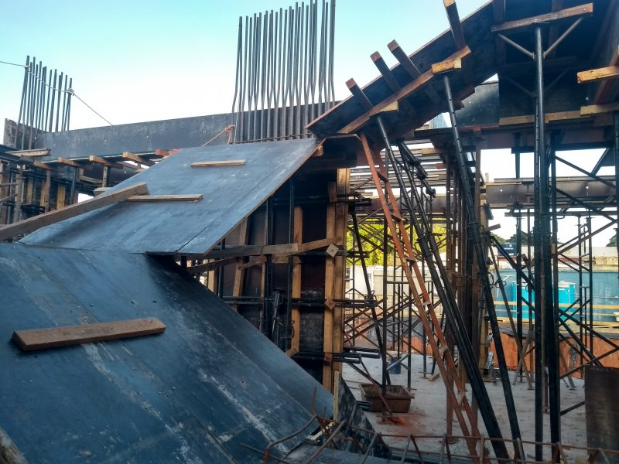
Escada de Edifício
(Foto de Cortesia)

Slide 52
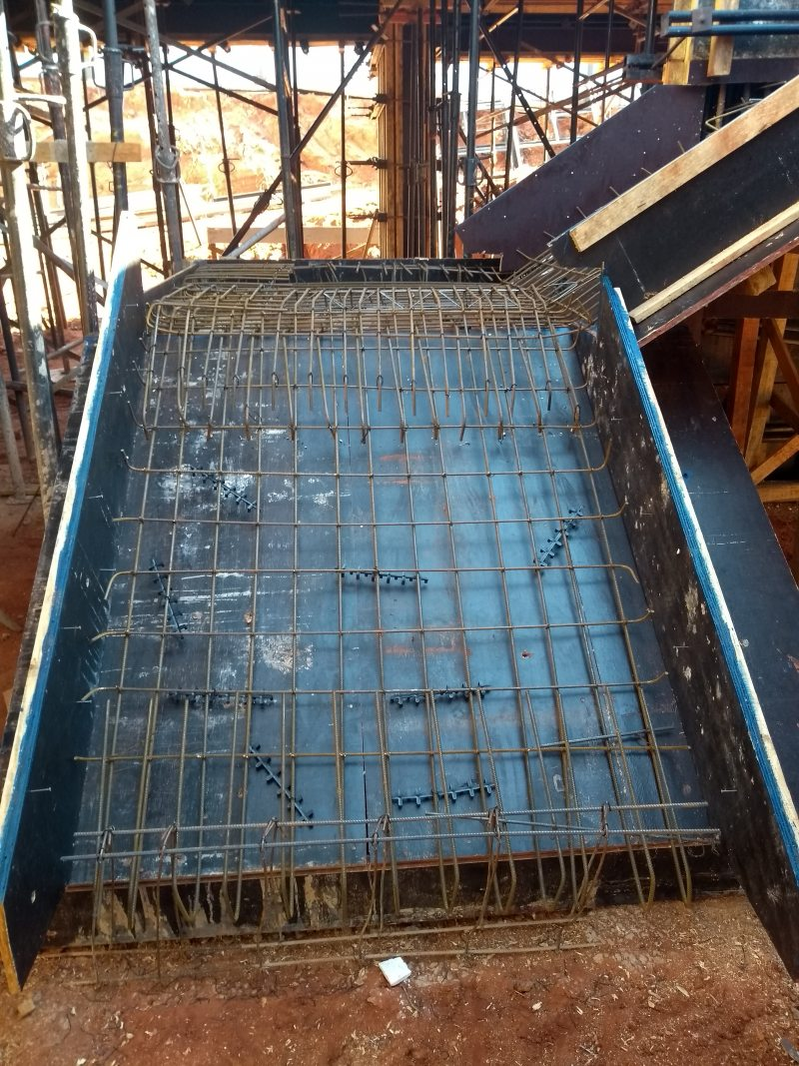
Escada de Edifício
(Foto de Cortesia)

Slide 53
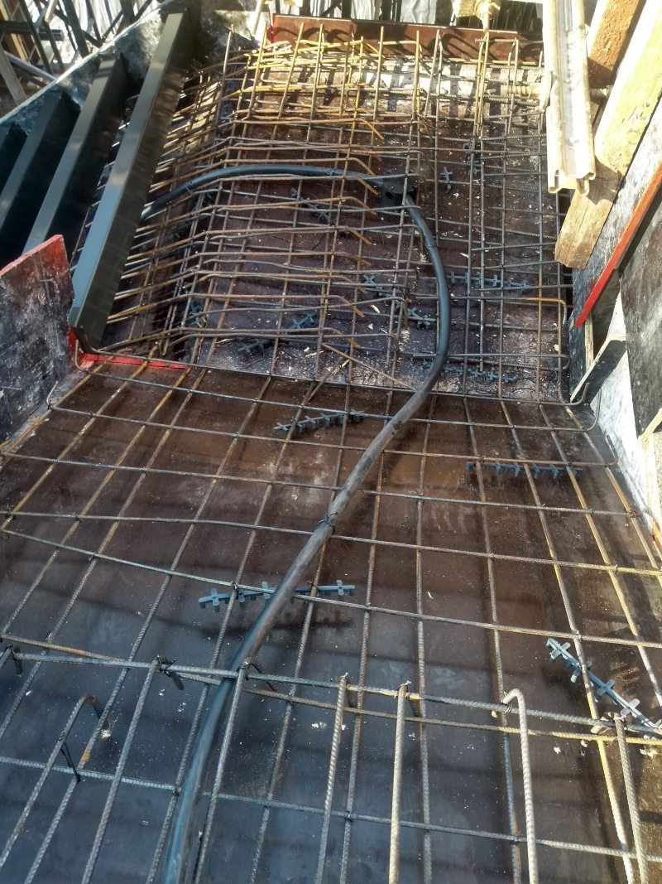
Escada de Edifício
(Foto de Cortesia)

Slide 54
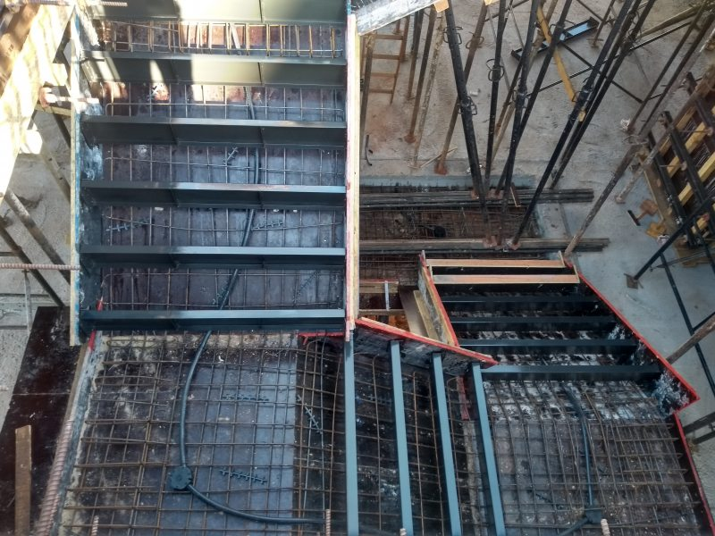
Escada de Edifício
(Foto de Cortesia)

Slide 55
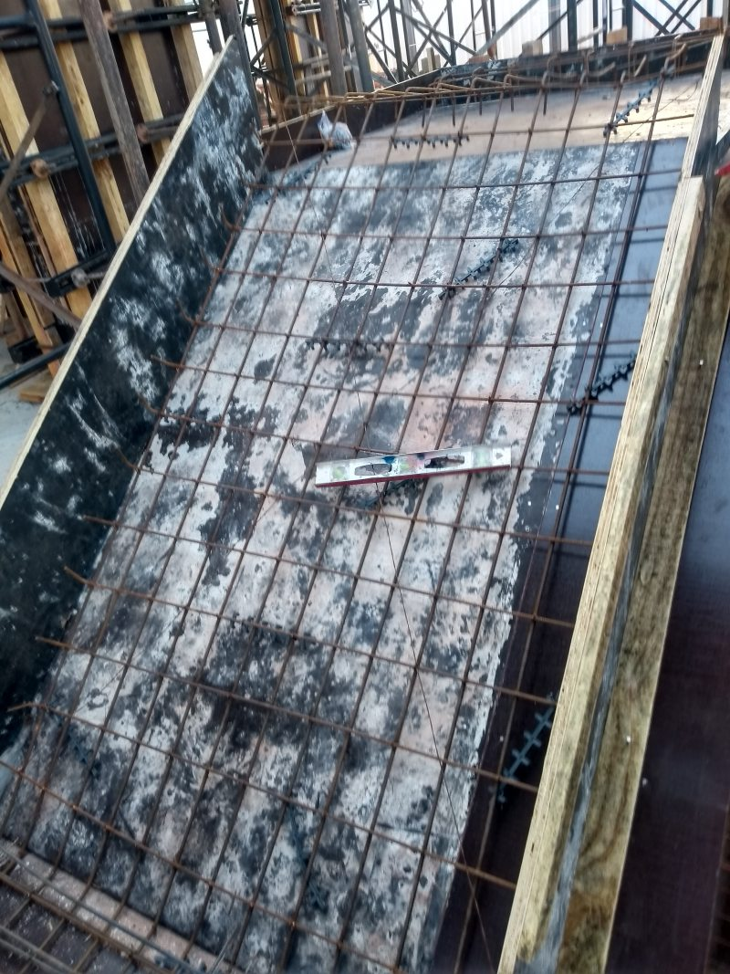
Escada de Edifício
(Foto de Cortesia)

Slide 56
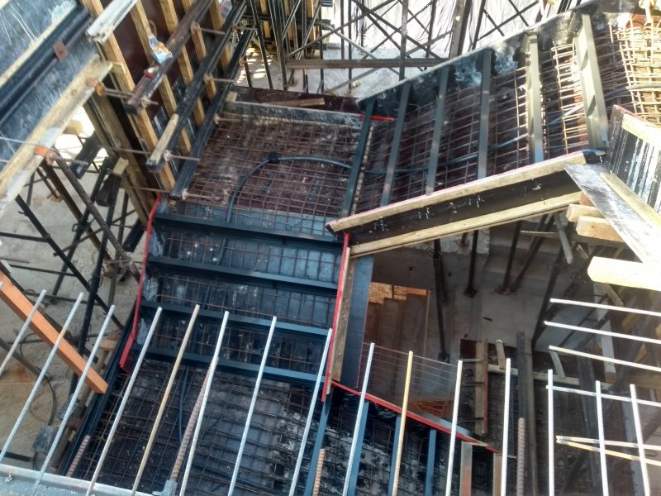
Escada de Edifício
(Foto de Cortesia)

Slide 57
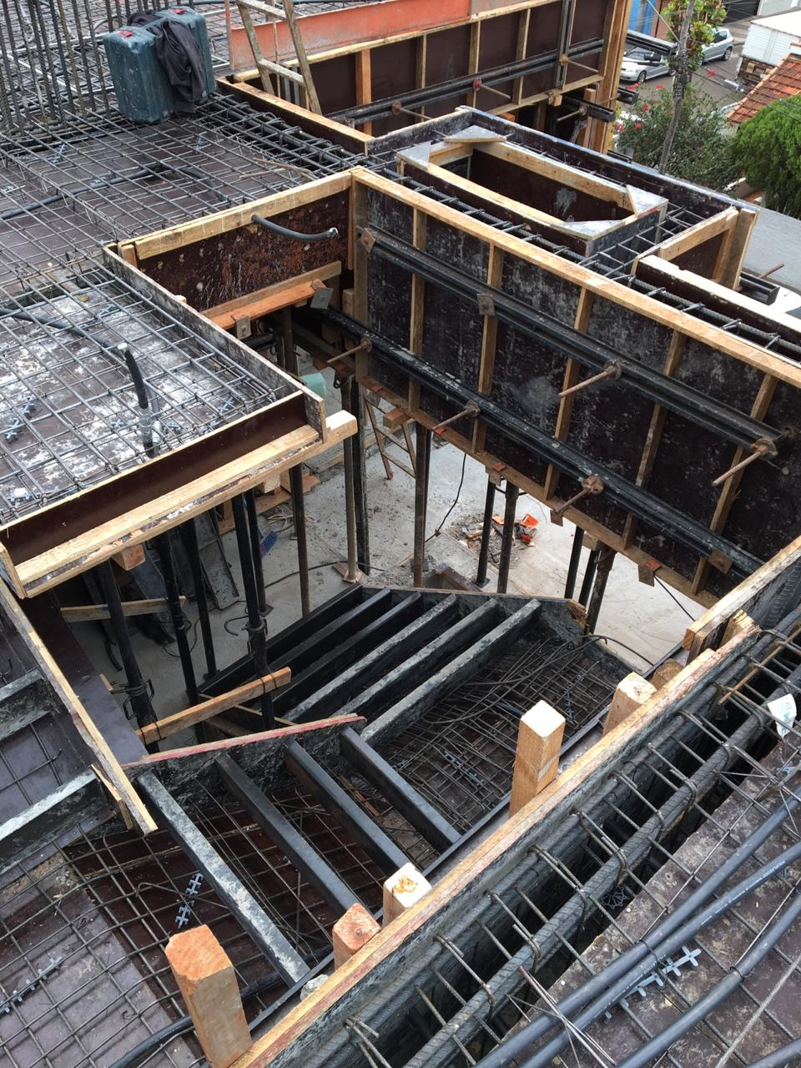
Escada de Edifício
(Foto de Cortesia)

Slide 58
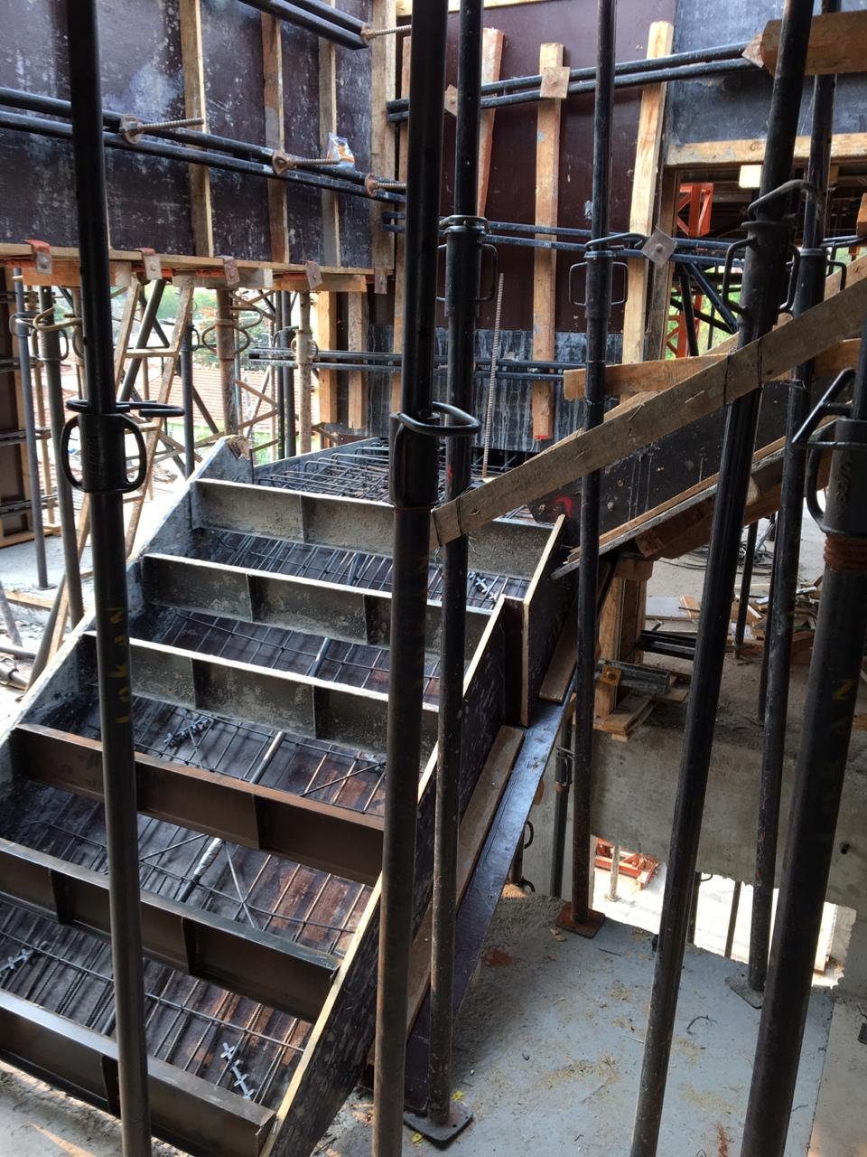
Escada de Edifício
(Foto de Cortesia)

Slide 59
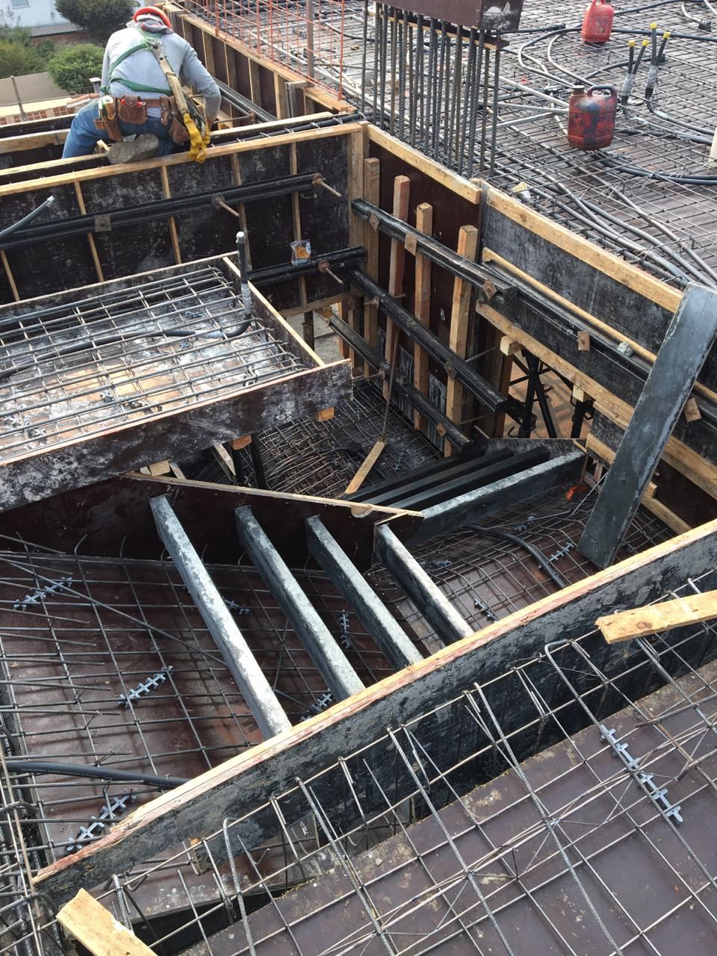
Escada de Edifício
(Foto de Cortesia)

Slide 60
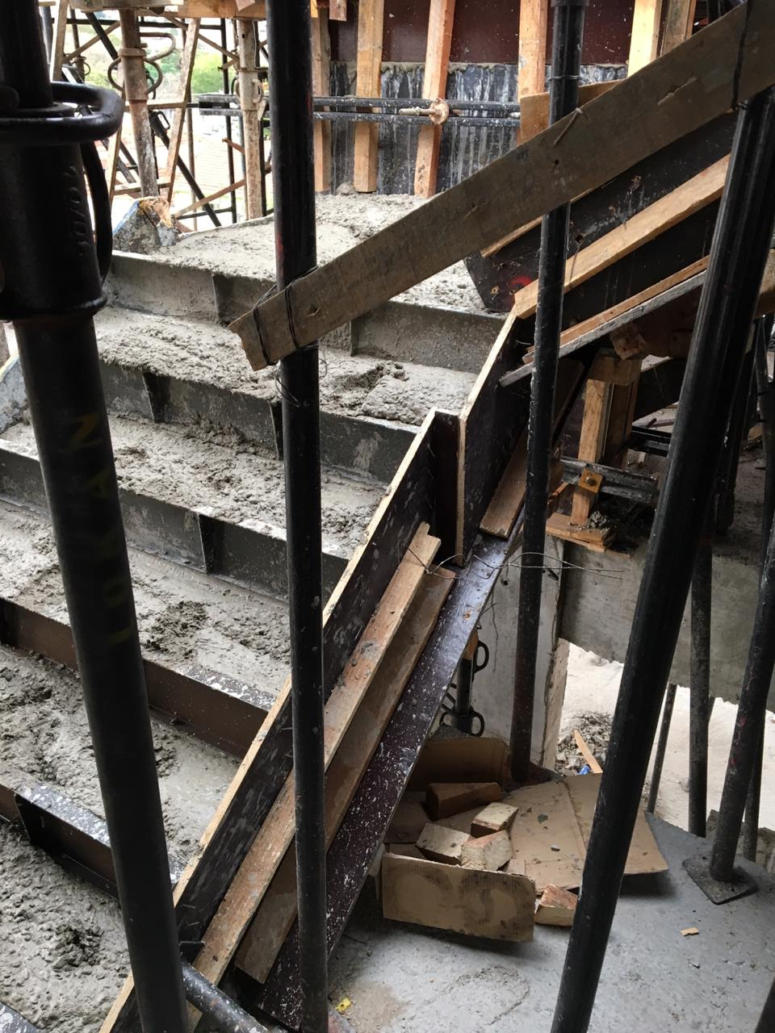
Escada de Edifício
(Foto de Cortesia)

Slide 61
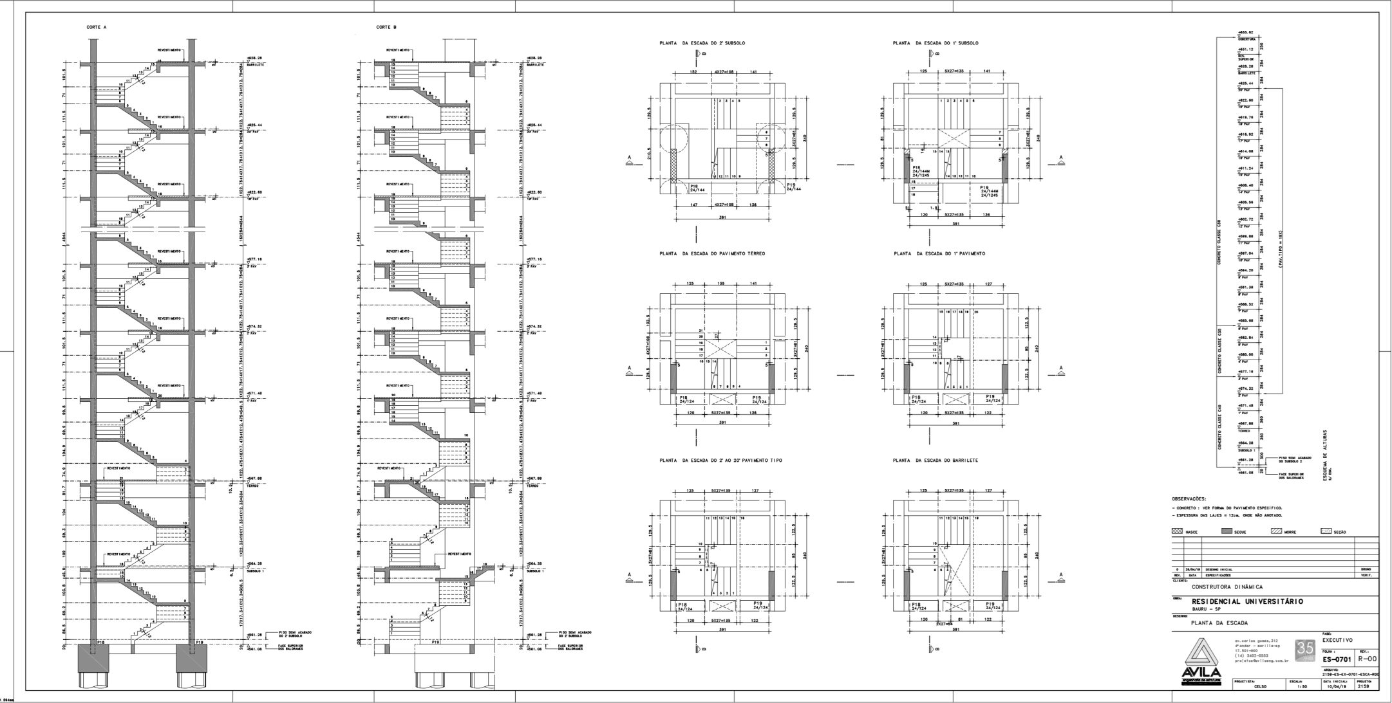
Escada de Edifício

Slide 62
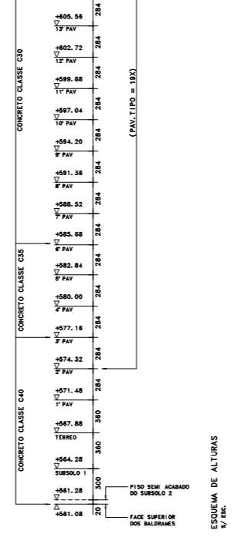
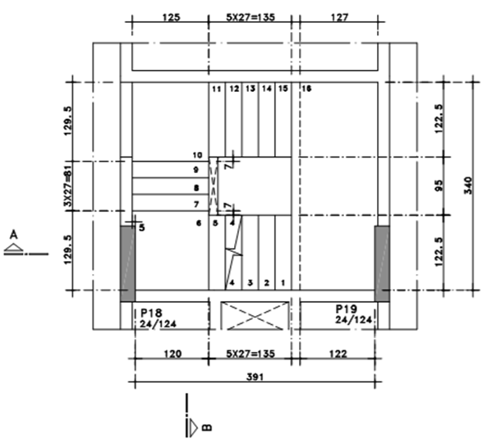
Escada de Edifício

Slide 63
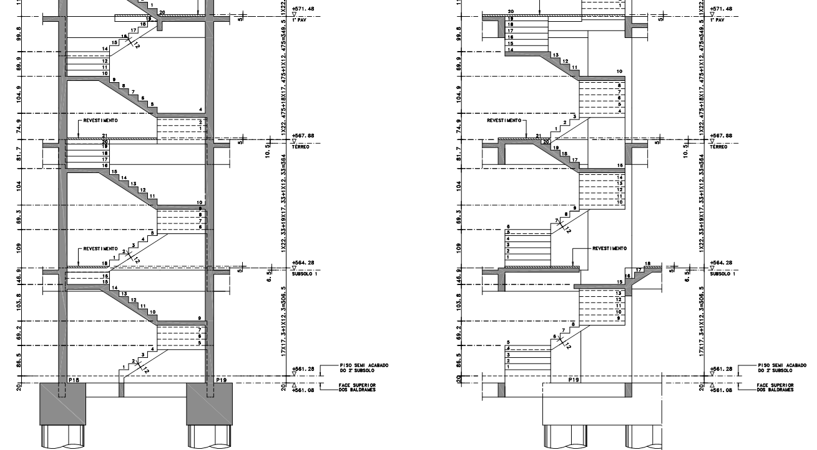
Escada de Edifício

Slide 64
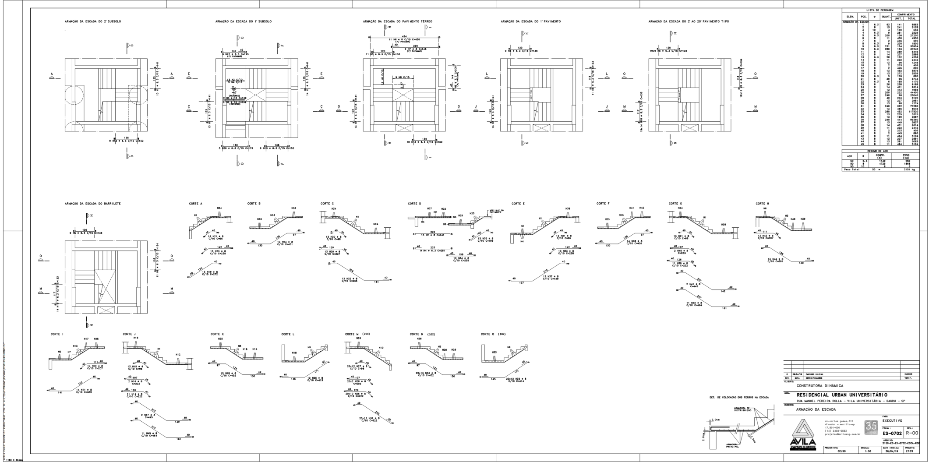
Escada de Edifício

Slide 65
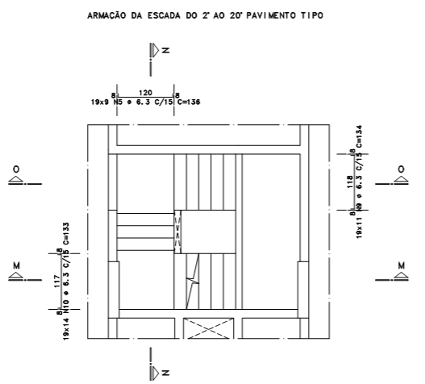
Escada de Edifício

Slide 66
Escada de Edifício

Slide 67
Escada de Edifício

Slide 68
Escada de Edifício

Slide 69
Escada de concreto armada longitudinalmente.
Vistas de vigas internas para apoio de lajes, escada e paredes do pavimento superior de um sobrado.

Slide 70
Detalhe da escada armada longitudinalmente

Slide 71
Escada de sobrado de concreto longitudinalmente

Slide 72
Escada armada longitudinalmente

Slide 73
Escada com degraus em balanço feitos de peças pré-fabricadas de concreto

Slide 74
Detalhe dos degraus de escada apoiados em viga no centro

Slide 75
Detalhe dos degraus de escada apoiados em viga no centro

Slide 76
(http://www.habitissimo.com.br/orcamentos/rio-de-janeiro/rio-de-janeiro/escada-pre-fabricada-5)

Slide 77
(http://www.habitissimo.com.br/orcamentos/rio-de-janeiro/rio-de-janeiro/escada-pre-fabricada-5)

Slide 78
(http://delescadas.blogspot.com.br/)

Slide 79
(http://delescadas.blogspot.com.br/)

Slide 80
(http://delescadas.blogspot.com.br/)

Slide 81
(http://delescadas.blogspot.com.br/)

Slide 85
(http://www.altoqi.com.br/eberick/v8/comercial/hotsite/)

Slide 86
(http://casa.abril.com.br/materia/13-escadas-de-beleza-escultural#7)

Slide 87
(Foto de Cortesia)

Slide 88
(Foto de Cortesia)

Slide 89
(Foto de Cortesia)

Slide 90
(Fotos de Cortesia)

Slide 91
(Fotos de Cortesia)

Slide 92
Armação de escada
(http://eng-cirilojr.blogspot.com.br/2010/08/projeto-estrutural-de-uma-escada-em.html)

Slide 93
(https://www.tutorialcursos.com/ead/produto/curso-cypecad-basico-fundamentos/)

Slide 94
(https://www.tutorialcursos.com/ead/produto/curso-cypecad-basico-fundamentos/)

Slide 95
O poço de Chand Baori foi construído há mais de 1.000 anos no vilarejo indiano de Abhaneri, a menos de 200 quilômetros de Agra. Tem 3.500 degraus de perfeita simetria que descem até os 20 metros de profundidade do local. Hoje em dia já não se coleta água em seu interior. Mas o local atrai milhares de turistas. A construção é vizinha do templo Harshat Mata, e todo o complexo é atribuído à dinastia Pratihara.
(https://brasil.elpais.com/brasil/2016/05/09/album/1462792930_185580.html#foto_gal_1/)

Slide 96
Quatro fachadas, cada uma com sua escadaria central, formam uma das maravilhas do mundo, a pirâmide de Kukulkán, na cidade mexicana de Chichen Itzá. Esta construção maia do século XII representa um calendário agrícola. Ao lado de uma das escadas está representada a serpente emplumada, o deus Kukulkán. Nos equinócios de primavera e de outono, o sol brinca com as escadarias, desenhando o contorno do réptil e simulando sua movimentação. Atualmente, a subida ao topo está proibida para preservar o monumento.
(https://hu.wikipedia.org/wiki/F%C3%A1jl:Kukulcan,_Chich%C3%A9n_Itz%C3%A1.jpg)

Slide 97
A marca Longchamp encomendou a criação da sua loja no bairro nova-iorquino do Soho ao arquiteto inglês Thomas Heatherwick, que concebeu uma escada que parece imitar uma correnteza ao unir os diferentes níveis. Levou seis meses para ser construída e pesa 55 toneladas. A balaustrada transparente foi feita com tecnologia aeroespacial. Inaugurada em 2006, recebeu uma menção honrosa do Instituto Americano de Arquitetura.
(https://brasil.elpais.com/brasil/2016/05/09/album/1462792930_185580.html#foto_gal_23)

Slide 98
As longas e cansativas escadarias de Machu Picchu, no Peru. Créditos: Gisele Rocha
(https://viajeibonito.com.br/machu-picchu-peru-escadas/)

Slide 99
Detalhamento da
escada do
exemplo numérico

Slide 100
Detalhamento da escada do exemplo numérico

Slide 101
Detalhamento da escada do exemplo numérico

Slide 102
Detalhamento da escada do exemplo numérico

